Slide 1
Regulación de la glicemia
Bioquímica T.O.
Fernando Alvarado Caro
Octubre de 2022

Slide 2
¿Qué veremos?
Glicemia e insulina
Glicógeno
  Síntesis
  Regulación
  Degradación
Glucagón e insulina

Slide 3
Pregunta 1
En relación a las enzimas encargadas de fosforilar a glucosa es correcto señalar que:
  A) Glucoquinasa funciona en tejido adiposo y muscular
  B) Hexoquinasa es menos afín a glucosa
  C) En condiciones normales Glucoquinasa está saturada a nivel hepático
  D) Hexoquinasa tiene una Km menor que glucoquinasa

Slide 4
Pregunta 1
En relación a las enzimas encargadas de fosforilar a glucosa es correcto señalar que:
  A) Glucoquinasa funciona en tejido adiposo y muscular
  B) Hexoquinasa es menos afín a glucosa
  C) En condiciones normales Glucoquinasa está saturada a nivel hepático
  D) Hexoquinasa tiene una Km menor que glucoquinasa

Slide 5
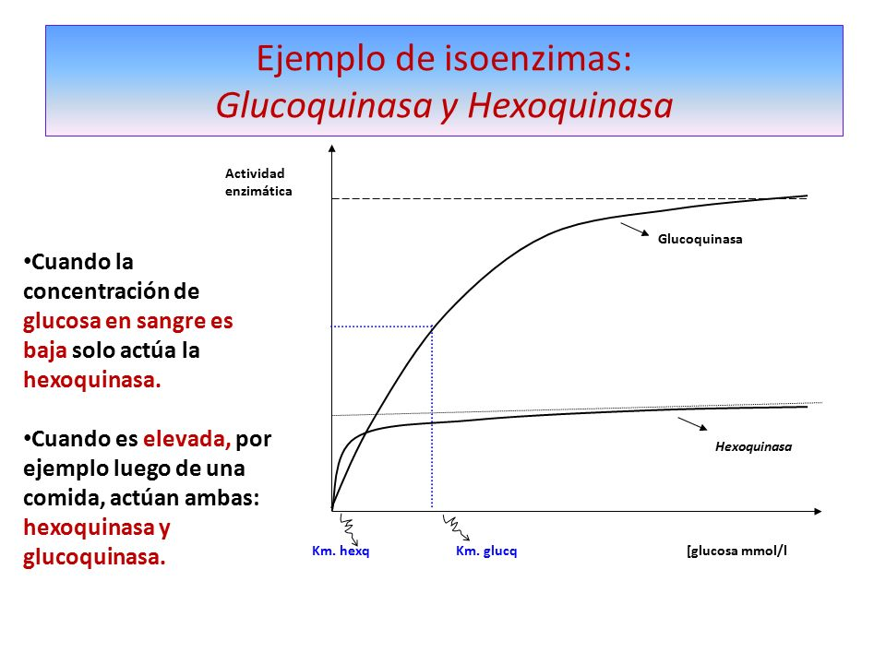

Slide 6
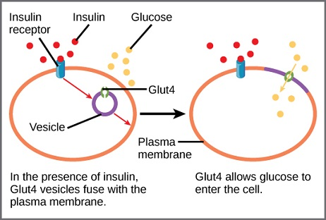
Recordar
Glut-5: paso de células intestinales a sangre
Glut-2: ingreso a hígado y células beta pancreáticas
Glut-4: músculo y tejido adiposo. En vesículas, salen a membrana cuando insulina actúa.

Slide 7
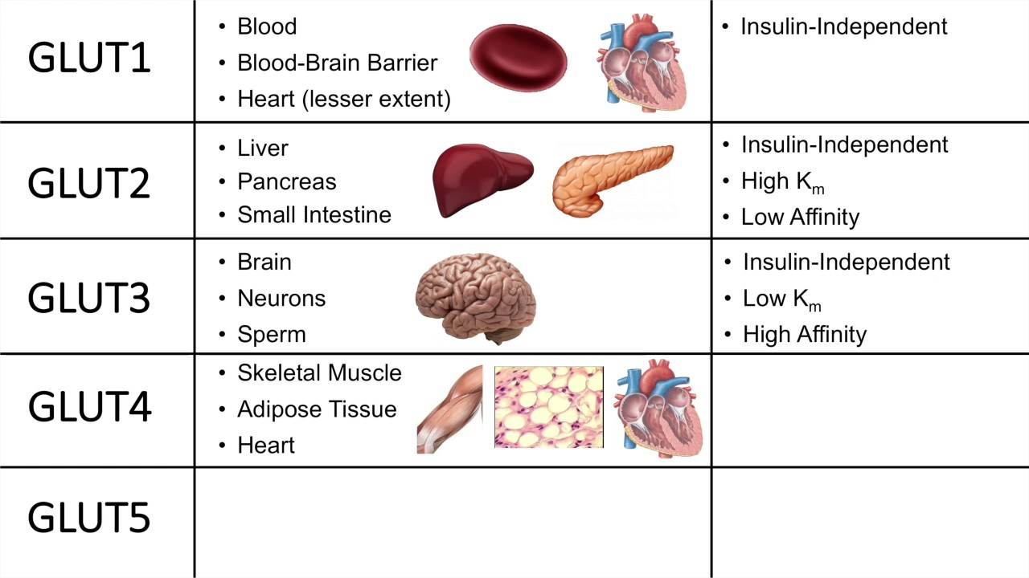

Slide 8
Pregunta 2
En los pacientes mayores frecuentemente se detecta el uso de unos fármacos llamados sulfonilureas, estos pueden exponer a que los pacientes presenten graves hipoglicemias. El mecanismo de acción de las sulfo se basa en bloquear la actividad del canal de potasio de las células beta pancreáticas. Esta acción generará directamente:
  A) Fusión de vesículas de insulina con la membrana celular
  B) Aumento en los niveles de ATP intracelular
  C) Fosforilación de glucosa
  D) Despolarización de la membrana celular

Slide 9
Pregunta 2
En los pacientes mayores frecuentemente se detecta el uso de unos fármacos llamados sulfonilureas, estos pueden exponer a que los pacientes presenten graves hipoglicemias. El mecanismo de acción de las sulfo se basa en bloquear la actividad del canal de potasio de las células beta pancreáticas. Esta acción generará directamente:
  A) Fusión de vesículas de insulina con la membrana celular
  B) Aumento en los niveles de ATP intracelular
  C) Fosforilación de glucosa
  D) Despolarización de la membrana celular

Slide 10
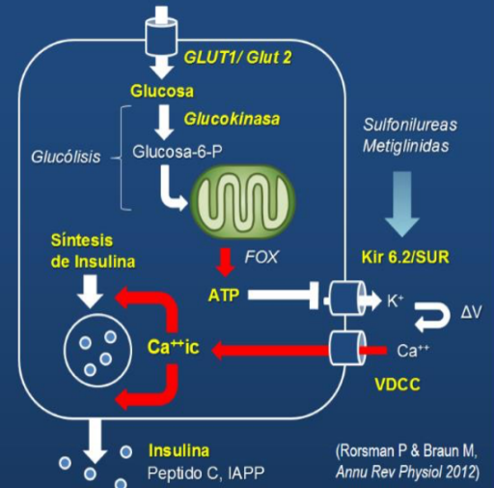

Slide 11
Recordar
Insulina activa una PKB que aumenta la transcripción de genes de si misma.

Slide 12
Pregunta 3
Son efectos esperables del aumento de insulina, excepto:
  A) Estimular la glucogénesis
  B) Favorecer la lipolisis
  C) Síntesis de proteínas a nivel dé músculo esquelético
  D) Disminuir la síntesis de cuerpos cetónicos

Slide 13
Pregunta 3
Son efectos esperables del aumento de insulina, excepto:
  A) Estimular la glucogénesis
  B) Favorecer la lipolisis
  C) Síntesis de proteínas a nivel dé músculo esquelético
  D) Disminuir la síntesis de cuerpos cetónicos

Slide 14
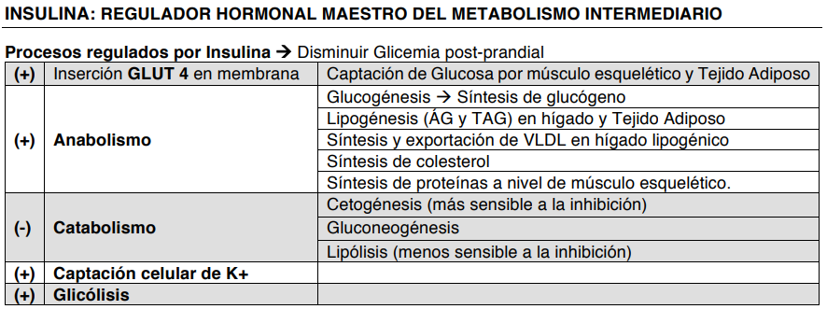

Slide 15
Pregunta 4
El glucógeno es la primera fuente móvil de glucosa. La glucogenogénesis es el proceso de síntesis de glucógeno, se ve favorecido en presencia de insulina y aparece rápidamente tras consumir alimentos. La generación de glucógeno:
  A) En el hígado es una reserva de glucosa para cualquier tejido
  B) En el músculo busca mantener las concentraciones de glucosa en sangre
  C) Es continua en glóbulos rojos y riñón
  D) Alcanza su peak entorno a las 15 horas post ingesta

Slide 16
Pregunta 4
El glucógeno es la primera fuente móvil de glucosa. La glucogenogénesis es el proceso de síntesis de glucógeno, se ve favorecido en presencia de insulina y aparece rápidamente tras consumir alimentos. La generación de glucógeno:
  A) En el hígado es una reserva de glucosa para cualquier tejido
  B) En el músculo busca mantener las concentraciones de glucosa en sangre
  C) Es continua en glóbulos rojos y riñón
  D) Alcanza su peak entorno a las 15 horas post ingesta

Slide 17
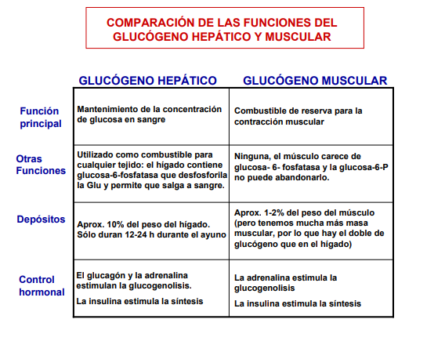

Slide 18
Pregunta 5
Sobre la síntesis del glicógeno es correcto señalar:
  A) Glucogeno sintasa añade moléculas de glucosa 6p a la cadena de glucógeno
  B) UDP-glucosa-fosforilasa activa la glucosa para añadir el grupo glicosil a la cadena de glucógeno
  C) Glucógeno sintasa puede añadir glicoslilos a cadenas pequeñas (<4)
  D) Los quiebres de la cadena se producen por la formación de enlaces alfa 1-4 gracias a la enzima ramificante

Slide 19
Pregunta 5
Sobre la síntesis del glicógeno es correcto señalar:
  A) Glucogeno sintasa añade moléculas de glucosa 6p a la cadena de glucógeno
  B) UDP-glucosa-fosforilasa activa la glucosa para añadir el grupo glicosil a la cadena de glucógeno
  C) Glucógeno sintasa puede añadir glicoslilos a cadenas pequeñas (<4)
  D) Los quiebres de la cadena se producen por la formación de enlaces alfa 1-4 gracias a la enzima ramificante

Slide 20
Conceptos claves
Glucógeno se forma por la unión de varias glucosas en músculo e hígado
Requiere de varias enzimas
Altamente regulado
Enzima clave: glucógeno sintasa
Tres etapas claves: activación, adición, ramificación
Después de adicionar una serie de glicosilos (7) funciona la enzima ramificante

Slide 21
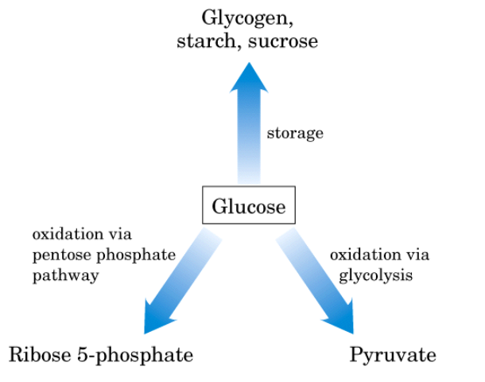

Slide 22
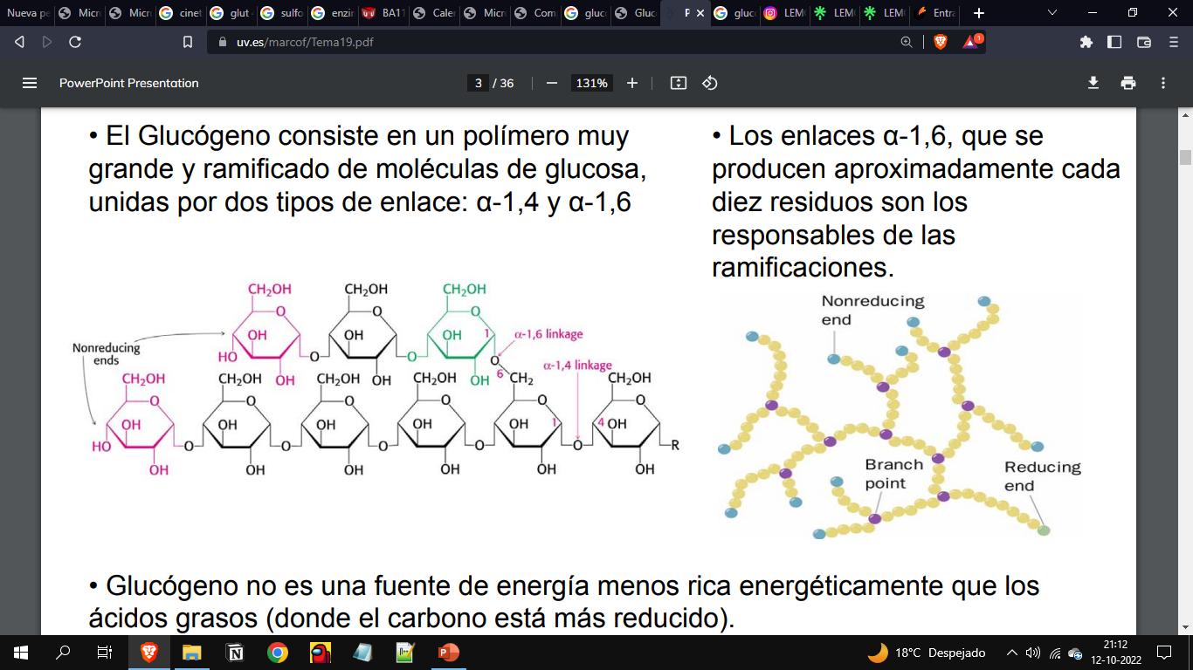
Estructura

Slide 23
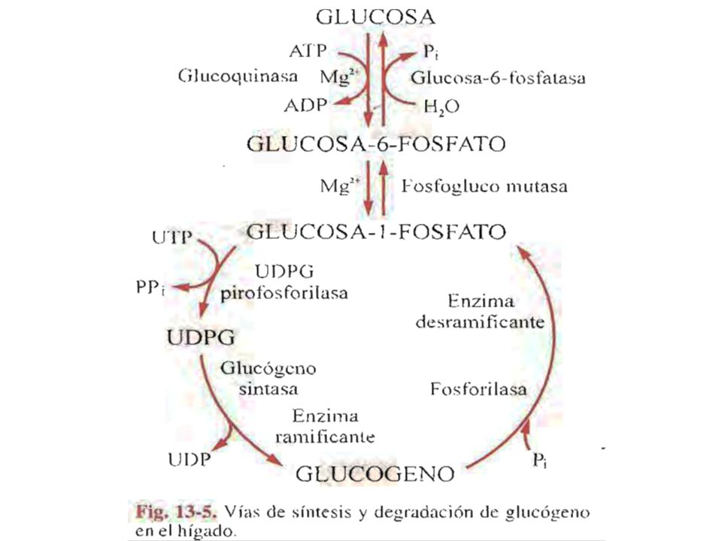

Slide 24
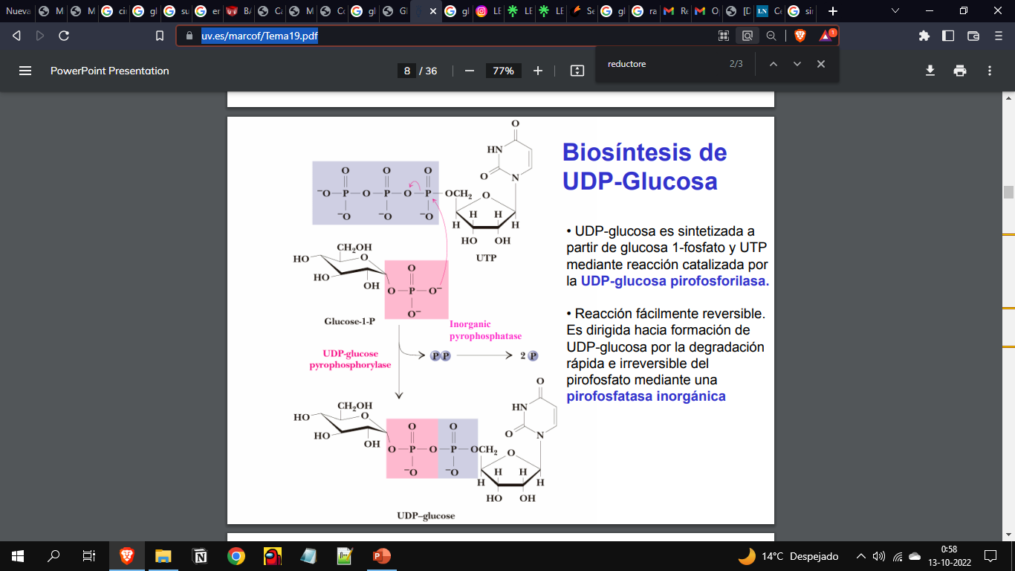
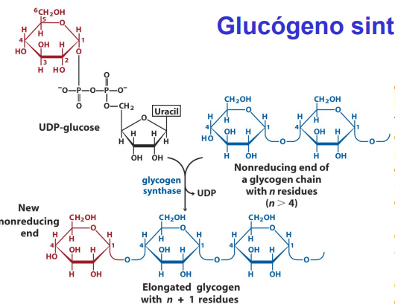

Slide 25
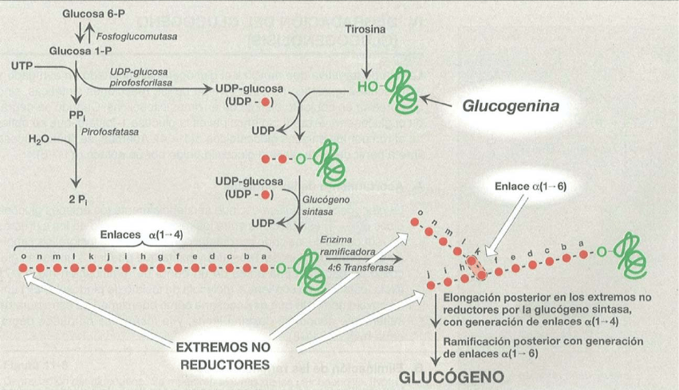
¿Cómo parte todo? Glucogenina

Slide 26
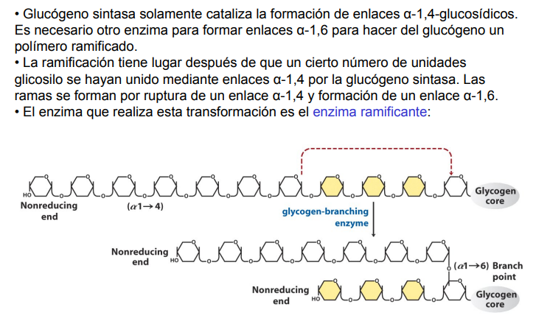
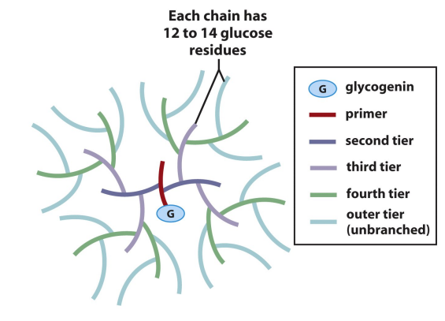
Enzima ramificante
Desde cadenas de largo de 11 residuos, se toman 7 y se mueven hacia el interior.
Importancia:
  +solubilidad
  +acceso de enzimas que participan en formación y degradación de glucógeno

Slide 27
Pregunta 6
En relación a la síntesis de glucógeno es correcto señalar que:
  A) Su conformación ramificada facilita la síntesis y degradación
  B) La síntesis de UPD-glucosa es una reacción irreversible
  C) Los bloques de 7 residuos se transfieren hacia el exterior de la molécula de glicógeno
  D) El UDP que queda tras disociarse del residuo de glucosilo se elimina en el nucleosoma

Slide 28
Pregunta 6
En relación a la síntesis de glucógeno es correcto señalar que:
  A) Su conformación ramificada facilita la síntesis y degradación
  B) La síntesis de UPD-glucosa es una reacción irreversible
  C) Los bloques de 7 residuos se transfieren hacia el exterior de la molécula de glicógeno
  D) El UDP que queda tras disociarse del residuo de glucosilo se elimina en el nucleosoma

Slide 29
Pregunta 7
En relación a la regulación de la glucogenogénesis es correcto que:
  A) Glucógeno sintasa en forma desfosforilada aumenta la síntesis
  B) Insulina al unirse a su receptor de membrana favorece un estado desfosforilado de GSK3
  C) PKA aumenta la síntesis al fosforilar a glicógeno fosforilasa
  D) PP1 activa favorece la fosforilación de glucógeno sintasa

Slide 30
Pregunta 7
En relación a la regulación de la glucogenogénesis es correcto que:
  A) Glucógeno sintasa en forma desfosforilada aumenta la síntesis
  B) Insulina al unirse a su receptor de membrana favorece un estado desfosforilado de GSK3
  C) PKA aumenta la síntesis al fosforilar a glicógeno fosforilasa
  D) PP1 activa favorece la fosforilación de glucógeno sintasa

Slide 31
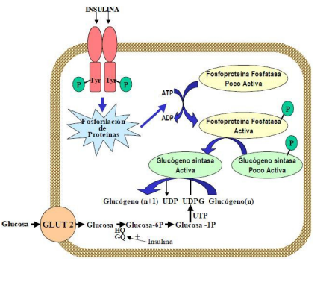
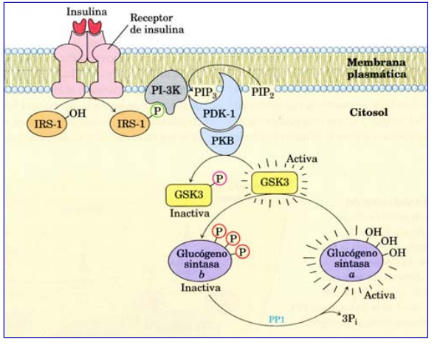
Conceptos esenciales de regulación de la síntesis
Regulación del metabolismo del glucógeno depende de actividad de glucógeno sintasas (sintasa) o fosforilasa (degradación).
  Cuando la sintasa esta desfosforilada está más activa -> favorece síntesis
  Cuando la fosforilasa está fosforilada está más activa -> favorece degradación
Regulación por fosforilación, hormonal y genética. De más lenta a más rápida.
Hormonas
  Insulina
    Se une al receptor de insulina, se activan una serie de fosforilaciones que llegan a activar a PP1 (Proteína fosfatasa 1). Esta: desfosforila a la sintasa y a la fosforilasa = favorece síntesis y disminuye degradación / También se desfosforila GSK3 (kinasa de la glucosa sintasa) evitándose la fosforilación de la sintasa.
    Traductor: HAY QUE GUARDAR AZUCAR PA CUANDO FALTE
  Adrenalina y glucagón
    Aumentan AMPc, esta se une a PKA, aumentando su capacidad de fosforilar a proteínas.
    PKA fosforila a la sintasa y a la fosforilasa = activar la degradación y disminuir la síntesis.
    Traductor: NECESITAMOS AZUCAAAR!!!

Slide 32
Fuentes para consultar
https://www.uv.es/marcof/Tema19.pdf
https://biomodel.uah.es/metab/GlgGen.htm

Slide 33
Duda,preguntas?
ESCRIBEME!!!!
Próxima sesión: Lipólisis, beta-oxidación y cuerpos cetónicos

